Slide 1
КАТАЛОГ
ВПД „НАУМ“ д.о.о
Врање
ПИБ: 100114150
17500 Врање
Есперанто бб
Еmail: naumvranje@gmail.com

Slide 2
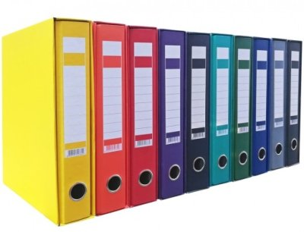
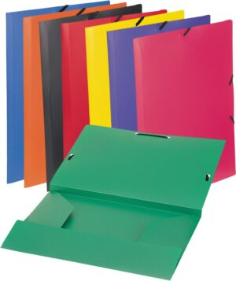
Картонски регистратор......................КР-1............172,00 ком. Фолије за документа А4(100 ком) .........ФД............. 230,00 пак. Картонска фасцикле (4 ком) ..............КФ-А4.......... 287,50 пак.
АРТИКЛ: ШИФРА: ЦЕНА:

Slide 3
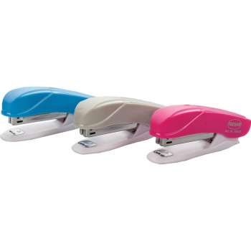
АРТИКЛ: ШИФРА: ЦЕНА:
Фотокопир папир....................................ФП-6................. 287,50 рис
Хефталица...............................................ХФ.................... 287,50 ком.
Муниција за хефталицу (100ком)...........МЦ.................... 46,00 пак.

Slide 4
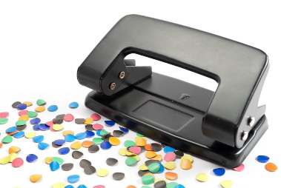
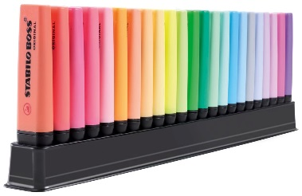
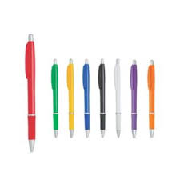
АРТИКЛ: ШИФРА: ЦЕНА:
Бушач папира.....................БП....................... 431,25 ком.
Маркери(5 ком.)..................М........................ 287,50 пак.
Хемијске оловке(10 ком.).......ХО....................... 230,00 пак.

Slide 5
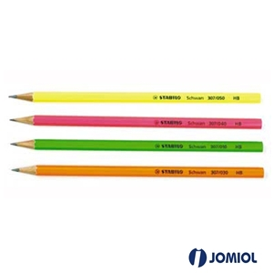
АРТИКЛ: ШИФРА: ЦЕНА:
Графитне оловке.......................ГО............................................17,25
Фолије за документа...............ФДА4-100................................. 402,50

